Slide 1
피로그래밍 8기
강사 정우철

Slide 2
오리엔테이션

Slide 3
강사 소개
정우철
피로그래밍 3기
서울대 경영대 학생회 홈페이지 외주 개발
약 4개 스타트업 웹서비스 개발 or 확장 개발
Weflix, Seoulprice, WAGL, AbleHouse

Slide 4
Django?

Slide 5
Django?
Web Framework

Slide 6
Framework?

Slide 7
Framework?
뼈대 or 틀 or 바탕

Slide 8
Framework?
마치 공장에서 제품을 프레임으로 찍어내듯 어플리케이션을 찍어내는 도구…?

Slide 9
Web Framework?
웹 어플리케이션을 찍어내는 도구

Slide 10
웹?

Slide 11
웹?
브라우저
서버

Slide 12
웹?
브라우저
서버
Request

Slide 13
웹?
브라우저
서버
Processing
Request

Slide 14
웹?
브라우저
서버
Processing
Request
Response

Slide 15
웹?
브라우저
HTTP 통신
서버
Processing
Request
Response

Slide 16
웹?
브라우저
HTTP 통신
서버
Processing
Request
Response
HTML, CSS, JS,
STATIC Files (Image, Video, Audio, PDF, etc..)

Slide 17
웹?
브라우저
HTTP 통신
서버
Rendering
Processing
Request
Response
HTML, CSS, JS,
STATIC Files (Image, Video, Audio, PDF, etc..)

Slide 18
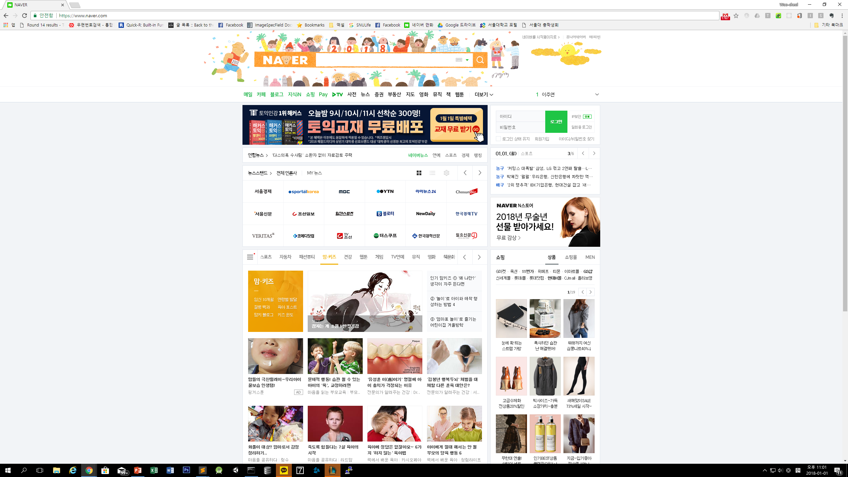

Slide 19
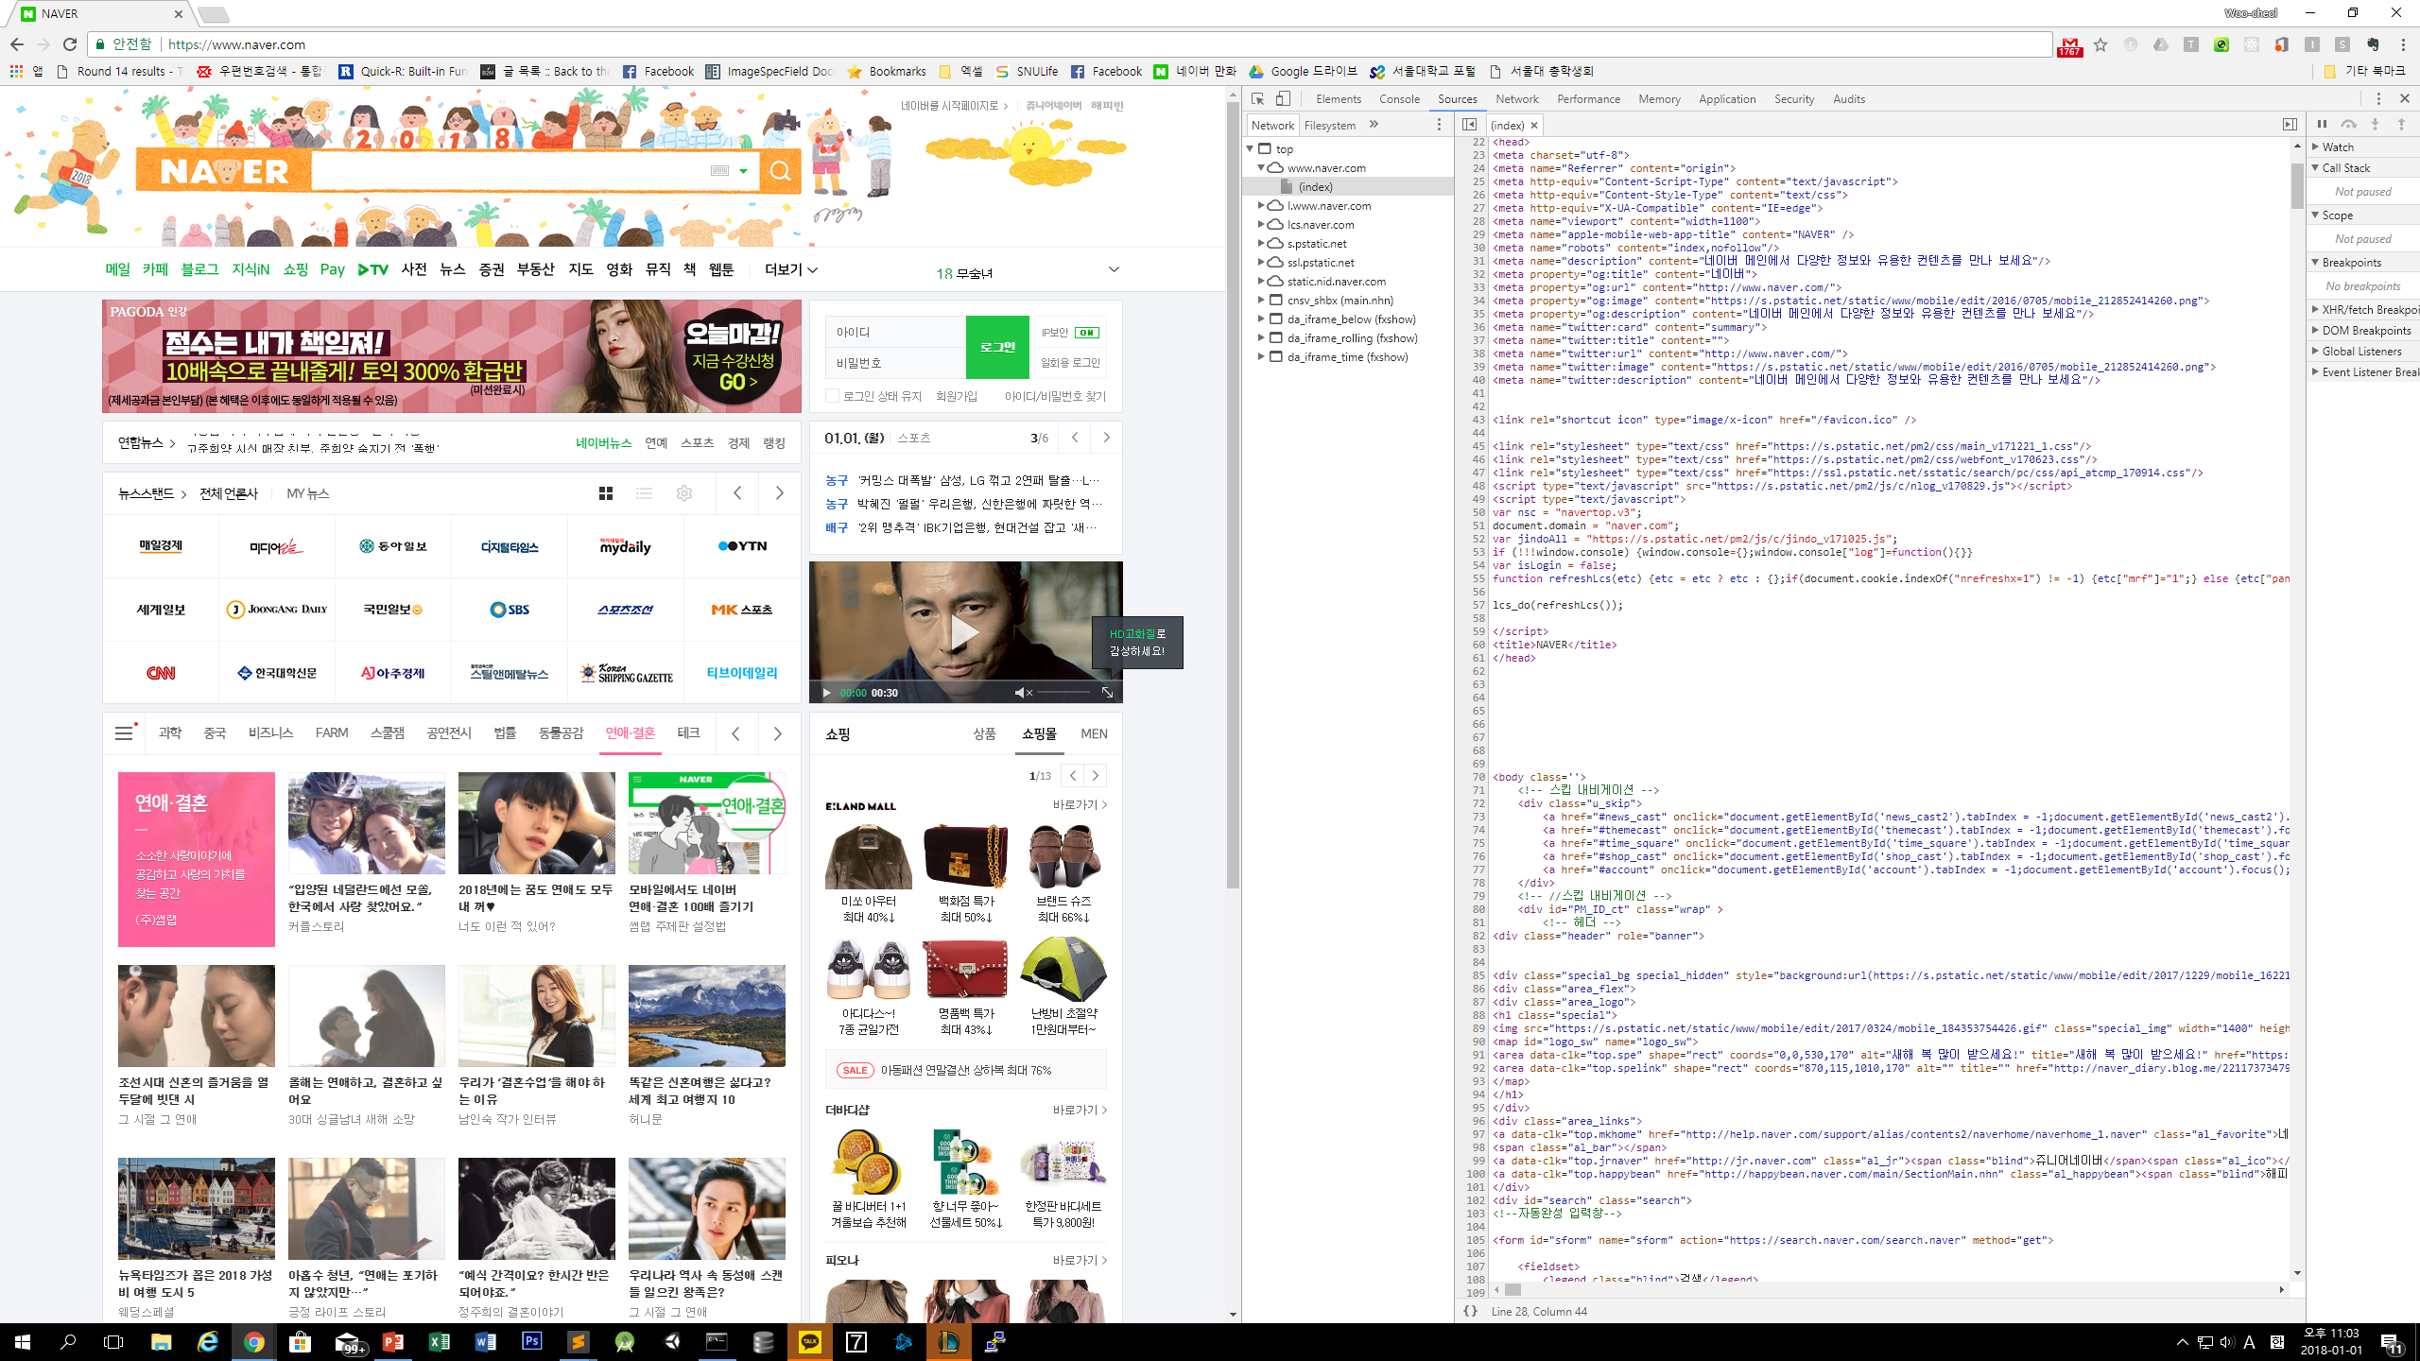

Slide 20
웹?
브라우저
HTTP 통신
서버
Rendering
Processing
Request
Response
HTML, CSS, JS,
STATIC Files (Image, Video, Audio, PDF, etc..)

Slide 21
웹?
브라우저
HTTP 통신
서버
Rendering
Processing
Request
Response
HTML, CSS, JS,
STATIC Files (Image, Video, Audio, PDF, etc..)
URI(Unified Resource Identifier), Attached DATA, Attached Files, etc..

Slide 22
서버?
웹서버
(Apache or Nginx)
STATIC Files
DataBase
Processing
MySQL or
MariaDB or
PostgreSQL
or
etc…
Request
Python Application 서버
(uwsgi or gunicorn or etc..)
Response
Django 소스 실행
Request
Response

Slide 23
Django?
urls.py
views.py
models.py
DataBase
routing
processing
MySQL or
MariaDB or
PostgreSQL
or
etc…
Request
Request
Template
Response
HTML
Response

Slide 24
Django?
urls.py
views.py
models.py
DataBase
routing
processing
MySQL or
MariaDB or
PostgreSQL
or
etc…
Request
Request
Template
Response
HTML
Response
나중에 합시다…

Slide 25
웹
브라우저
HTTP 통신
서버
Rendering
Processing
Request
Response
HTML, CSS, JS,
STATIC Files (Image, Video, Audio, PDF, etc..)
URI(Unified Resource Identifier), Attached DATA, Attached Files, etc..

Slide 26
배울 것들

Slide 27
배워야만 하는 것들

Slide 28
배워야만 하는 것들
Front(Client side) - HTML, CSS, JavaScript(jQuery)
Back(Server side) - Python, Django

Slide 29
배워야만 하는 것들
Front(Client side) - HTML, CSS, JavaScript(jQuery)
Back(Server side) - Python, Django
프로그래밍 컨셉, 자료형, 조건식, 조건문, 반복자, 반복문, 함수, 클래스, 예외처리, 주요 라이브러리 등등..

Slide 30
배워야만 하는 것들
Front(Client side) - HTML, CSS, JavaScript(jQuery)
Back(Server side) - Python, Django
프로그래밍 컨셉, 자료형, 조건식, 조건문, 반복자, 반복문, 함수, 클래스, 예외처리, 주요 라이브러리 등등..
(Optional)
VCS – git
Server Infra – Nginx, uwsgi, MySQL or PostgreSQL

Slide 31
강의 계획

Slide 32
강의 계획
1주차 : HTML, CSS, JavaScript(jQuery)
2주차 : Python & Crawling
3주차 : Django
4주차 : Django
5주차 : Django
6주차 : Django Project
7주차 : Django Project
8주차 : Django Project

Slide 33
숙제
“점프 투 파이썬“ 완독하기.
Due : 다음주 월요일(1/8)

Slide 34
끝

